Slide 1

Page d’accueil
DRINKING WATER FOR ALL
Comment utiliser ce dashbord

Slide 2

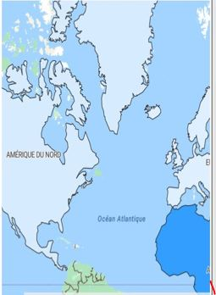
Vue mondiale
Evolution de la population totale / évolution population urbaine
safely managed drinking water
/ taux population urbaine
Barre de navigation
Indicateur
Indicateur
Sélecteur
Sélecteur
safely managed drinking water
Mortality rate/ safely managed drinking water
Basic / safely managed drinking water

Slide 3
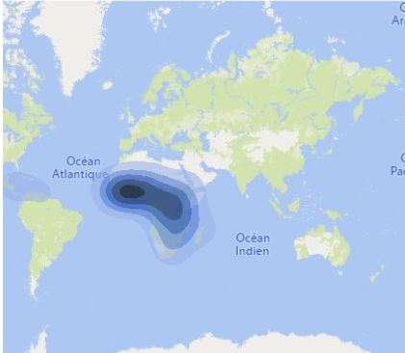
Barre de navigation
Vue régionale
safely managed drinking water
/ taux population urbaine
Evolution de la population
Par continent
Indicateur
Indicateur
Sélecteur
Sélecteur
Sélecteur
Intensité de la mortalité
Mortality rate/ safely managed drinking water
Basic / safely managed drinking water

Slide 4
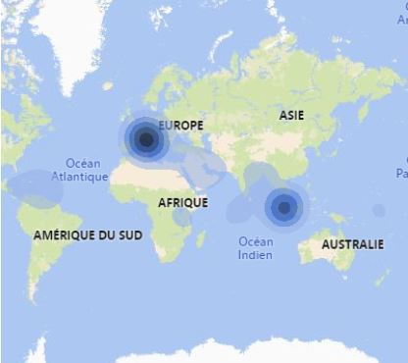
Barre de navigation
Vue nationale
safely managed drinking water
/ taux population urbaine
Evolution de la population
Par pays
Indicateur
Indicateur
Sélecteur
Sélecteur
Sélecteur
Sélecteur
Densité de la population
Mortality rate/ safely managed drinking water
Basic / safely managed drinking water

